Slide 1
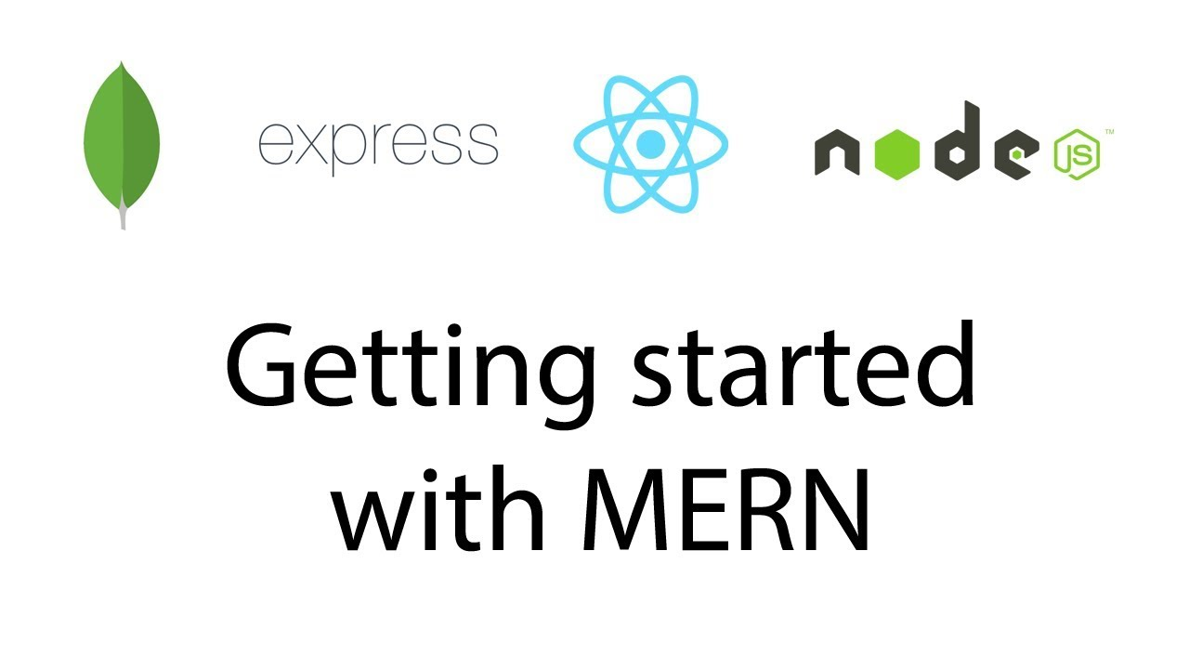

Slide 2

Node.js
Środowisko uruchomieniowe dla aplikacji napisanych w języku JavaScript.
Pozwala na pisanie aplikacji w sposób asynchroniczny (non-blocking).

Slide 3
npm
Menadżer pakietów dla Node.js

Slide 4
Express.js
Framework służący do budowania aplikacji internetowych (tworzenia API).

Slide 5
React.js
Biblioteka JavaScript, wykorzystywana do tworzenia interfejsu graficznego aplikacji internetowej.

Slide 6
MongoDB
System zarządzania nierelacyjnymi bazami danych. Cechuje się dużą wydajnością.

